Slide 1





2.2.1. ПРИМЕРЫ И ПЛАНЫ ТЕМАТИЧЕСКИХ И МЕЖДИСЦИПЛИНАРНЫХ УРОКОВ С ИСПОЛЬЗОВАНИЕМ УЧЕБНО-ИГРОВОГО ПОСОБИЯ «КЛИМАТИЧЕСКАЯ ШКАТУЛКА»
Внеклассный открытый урок на тему истории и климата:
«Жизнь первобытных людей»
Разработчики: Айкануш Гевондян
(учитель истории), Армения
Программа развития ООН
2020

Slide 2


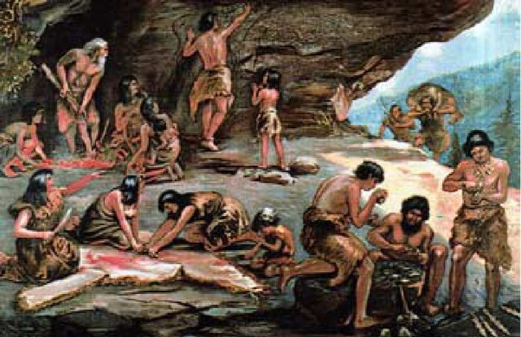
Тема внеклассного открытого урока
«Как климат влиял на жизнь первобытных людей»
Вид: повторительно – обобщающий урок
Форма: игра-викторина
Работа в группах на основе изученного материала из учебника «История Древнего мира»
и пособия «Климатическая шкатулка».
Продолжительность мероприятия: 60 минут.
Оформление, оборудование, материалы:
Компьютер, проектор, плакаты, доска, учебник «История Древнего мира», пособие «Климатическая шкатулка», листы формата А-4, ручки, карандаши, задания на каждый конкурс для групп, эмблемы, карточки с баллами и карточки с правильными ответами для жюри.
Привлеченные специалисты:
представители из министерства, ПРООН и НПО, специалисты по истории и географии в качестве жюри.

Slide 3


Цели мероприятия:
систематизация и обобщение знаний учащихся по истории и культуре первобытного общества;
развитие умений находить, анализировать, сопоставлять и оценивать информацию о событиях и явлениях прошлого и настоящего;
овладение историческими понятиями и терминами.
План мероприятия:
Организационный момент. Представление гостей и жюри.
Актуализация знаний учащихся по изученной теме.
Организация игровой деятельности.
Подведение итогов игры, определение победителей, активных и результативных участников игры.

Slide 4

Актуализация знаний.
Изучаемые вопросы (по учебнику) | Материалы из Климатической Шкатулки: номер и название раздела (подраздела)
Первые люди на земле. Человек осваивает планету. | 1.3.1. Причины изменений климата: миллионы лет 1.3.2. Причины изменений климата: десятки и сотни тысяч лет
Возникновение земледелия и скотоводства | 1.3.3. Причины изменений климата: столетия
От первобытности к цивилизации Религия первобытных людей | 1.4. Современные изменения климата

Slide 5
Ход мероприятия:
Организационный момент.
Вступительное слово учителя
Объявление темы, цели и задач мероприятия.
Объяснение правил игры
Ребята, урок у нас с вами необычный. Это урок - игра, во время которого мы перенесемся с вами в далекое прошлое, пройдем через все этапы развития человека, а помогут нам в этом ваши знания.
Класс заранее разделен на 2 группы (племена), у каждой группы свое название (Племя мамонта, Племя бизона), капитан (вождь), эмблемы.
Вам предстоит большая и интересная работа – защитить свои знания по данной теме и в конце урока объединиться в племенной союз «Всезнаек». Но на протяжении всего урока каждое племя будет самостоятельно добывать себе очки (в виде камешков) и складывать, как это и полагается в общине, в общий котел. Побеждает то племя, которое набрало максимальное количество камней.
Одно из основных условий для победы – работать должны все члены команды. За вашей работой будет следить жюри-совет старейшин и оценивать ваше знание. За каждое выполненное задание команда будет получать соответствующие очки. Если команда не может ответить на поставленный вопрос, право получает другая команда.
Сначала команды должны представиться:
Капитаны представляют членов команд, свой девиз и эмблему.
Учитель:
Чтобы определить, какая команда начнет игру, командам предстоит ответить на короткий вопрос.
Notes:
Объявление темы и задач урока, знакомство с правилами игры.
Добрый день, ребята! Мы с вами изучили первую тему по истории – это «Жизнь первобытных людей». Изучили также причины изменений климата из пособия «Климатическая шкатулка». Рассматривая историю климата Земли и причины его изменений, мы увидели, как климат оказывал и оказывает существенное влияние на деятельность человека.
Сегодня у нас с вами обобщающий урок по данной теме. Мы с вами должны повторить то, что уже изучили, а также оценить ваши знания.

Slide 6
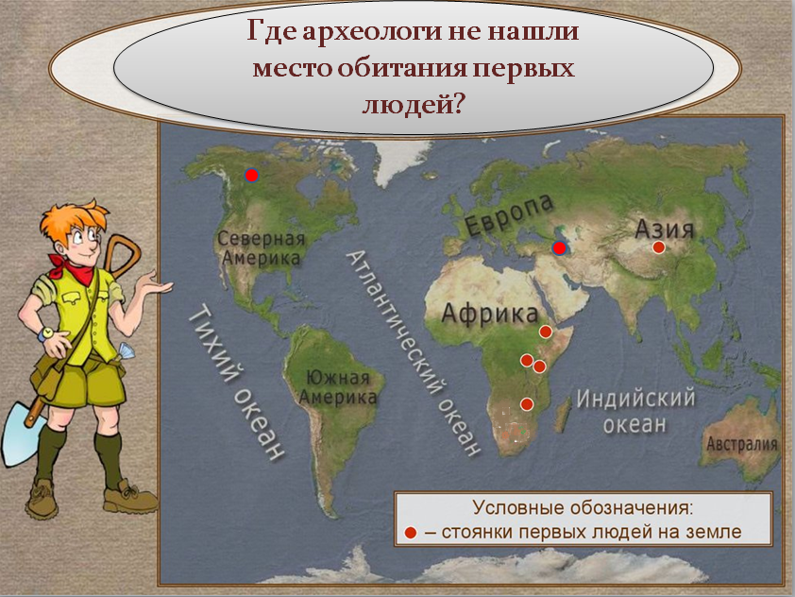


Вопрос
Посмотрите на карту, где красными точками показаны стоянки первых людей на земле. Найдите ошибку: Какая точка лишняя?
Какая из стоянок не соответствует местонахождению стоянок древнего человека?

Slide 7

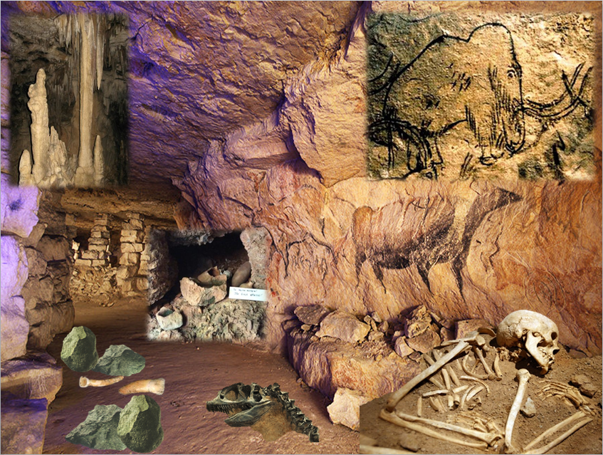
1 тур.
Юные археологи.
Представьте, что вы нашли следы обитания первобытных людей в пещере. Внимательно посмотрите, изучите находки и определите, к какому периоду относится это древнее поселение и обоснуйте собственные выводы.
Для выполнения этого задания вам дается 5 минут. Затем команды поочередно представляют по одной из находок. За каждый правильный и обоснованный ответ команда получает 100 баллов.
Notes:
кости человека
Орудие труда
сталактиты
Останки динозавра
Наскальный рисунок
Следы очага
клык животного

Slide 8
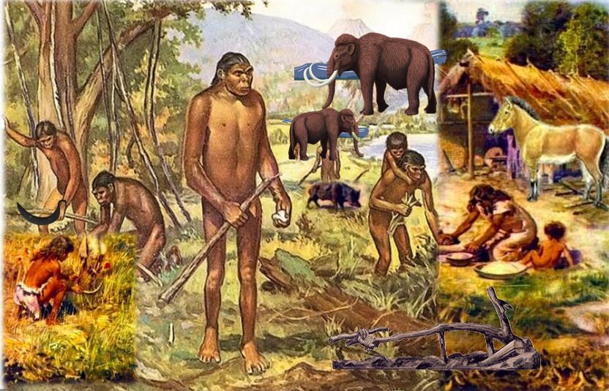
2 тур. Исторические ошибки.
Команды должны найти в тексте исторические ошибки и объяснить, в чем ошибка. За 10 минут найдите не менее 5 исторических ошибок. За каждую исправленную ошибку команда получает 100 баллов.
Наступило время жатвы. На хлебное поле вышли сородичи с серпами. Своими грубыми лицами с приплюснутыми носами и выступающими вперед тяжелыми челюстями они напоминали обезьян.
Колосья гречихи земледельцы срезают медными и железными серпами. В загоне рядом с полем тревожно заржали лошади.
Тут в загоне рядом с полем тревожно заблеяли овцы и козы. Они сломали загородку и побежали в лес. Не съели бы их волки! Как вернуть беглецов? Собак в поселке еще не было – в те времена они еще не были приручены. Но скоро и людям стало страшно. Прямо на поселок двигалось стадо мамонтов. Еще немного, и они растопчут и поле, и хижины. Кто – то из родичей догадался поджечь траву и хворост: едкий дым заставил мамонтов повернуть, и они обошли поселок стороной.

Slide 9
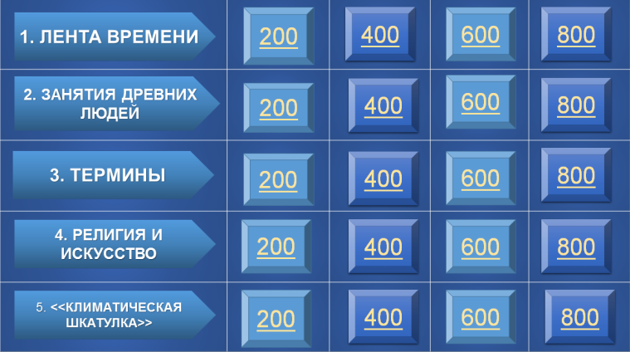
3 Тур. Исторический поединок
Проводится по в формате «Своя игра».
Командам по очереди дается право выбора вопроса по любой изученной теме. Вопросы разного уровня сложности:
200 баллов,
400 баллов,
600 баллов,
800 баллов.
Рекомендации для учителя.
Слайд игры должен быть прикреплен к слайду события как ссылка ( выделите слова Своя игра, написанные на стрелке. на вкладке Вставка нажмите Гиперссылку и
на открытом окне найти файл игры в вашем компьютере и добавить).
Слайд игры «Своя игра» можете открыть и отдельно, но, обязательно в полноэкранном режиме. Нажав на соответствующие кнопки, открывается вопрос, далее можно открыть ответ и вернуться к панели вопросов.
Своя игра

Slide 10
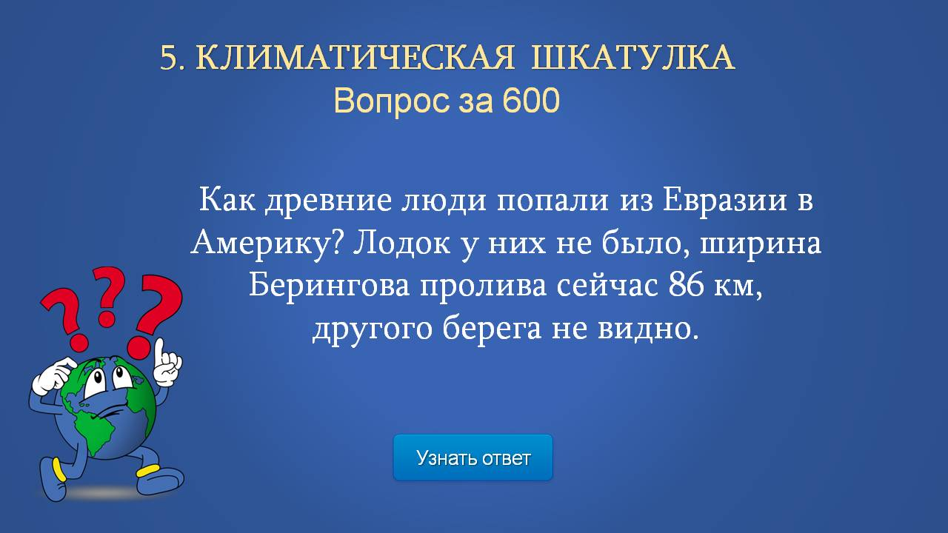
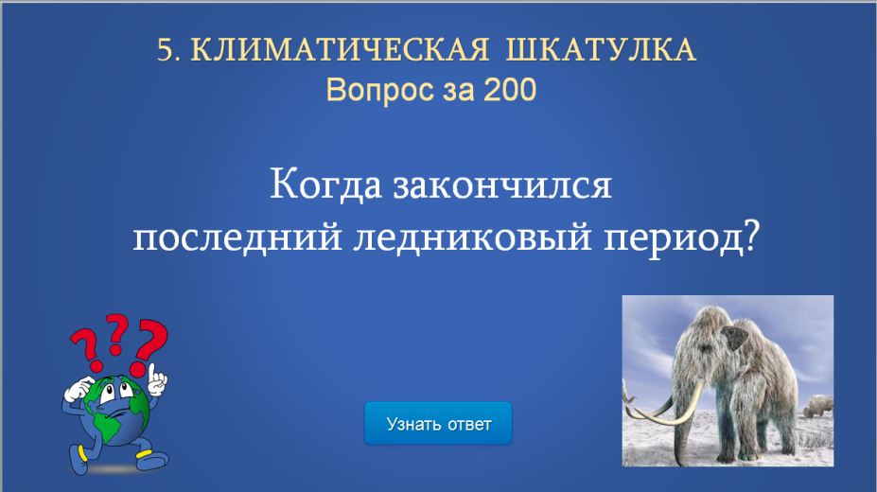
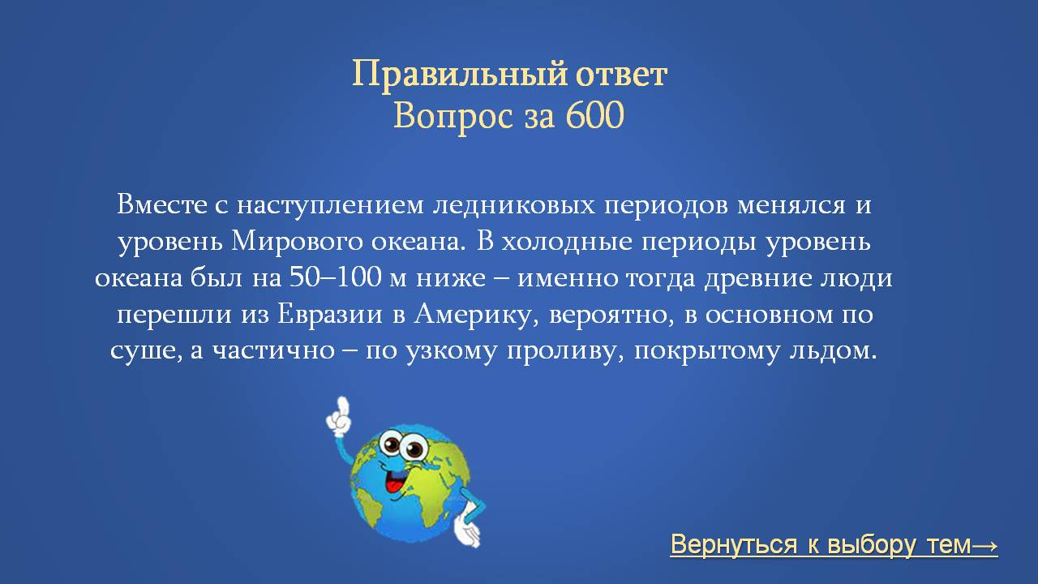
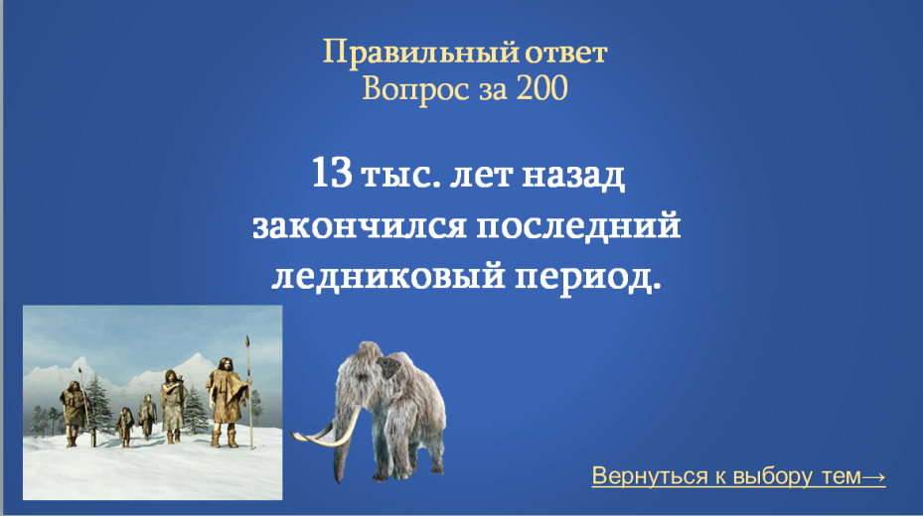
3 Тур. «Своя игра».
Примеры вопросов и ответов из темы «Климатическая шкатулка»

Slide 11
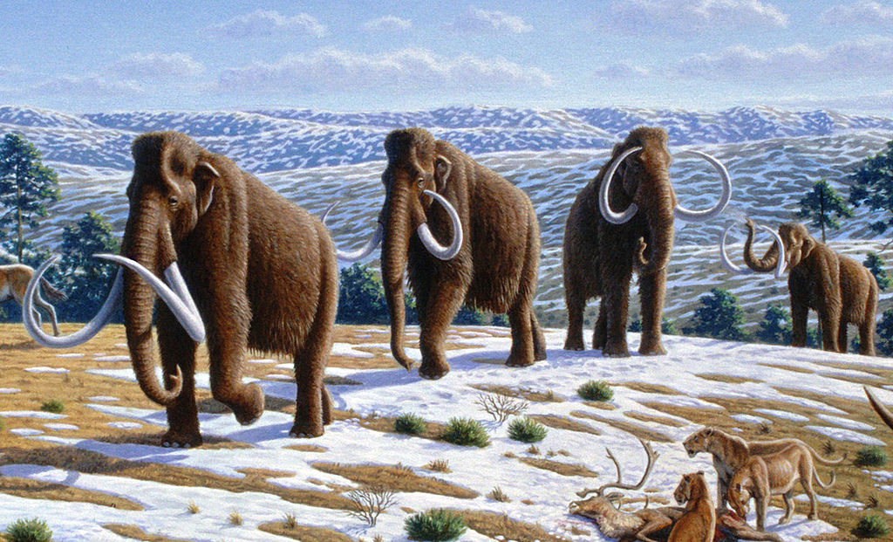
4 тур. «Путешествие на машине времени».
Оказавшись в первобытном обществе, команды должны объяснить первобытным людям причины изменений климата, так как они думали, что все связано с духами и сверхъестественными силами. Поскольку вы пришли из будущего, вы должны привести примеры. Три правильных довода, приведенные капитанами команд, дают шанс вернуться в настоящее время.

Slide 12
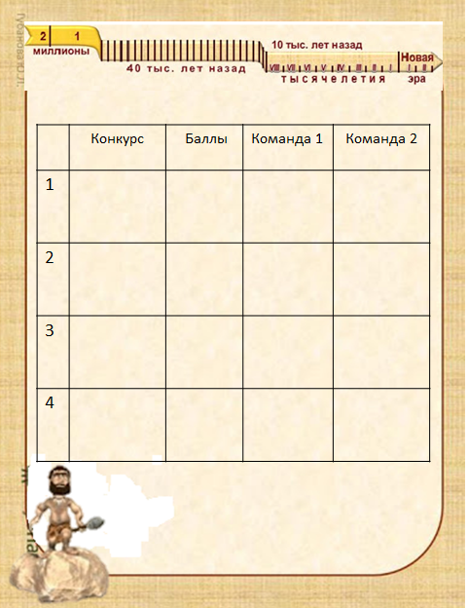
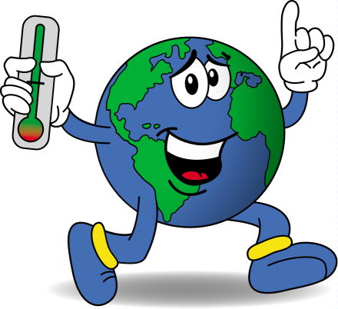
Итоги мероприятия (Рефлексия).
Жюри объявляет результаты всех туров и называет победителя. Так же жюри может отметить отдельных учеников за активность, актерское мастерство и другие заслуги.
Учитель: Завершающее слово учителя…
Давайте вспомним, о чем мы сегодня говорили, что нового узнали? Как вы думаете, пригодятся ли вам полученные знания в жизни? Учащиеся отвечают на вопросы учителя. Учитель: У вас на столе есть грустные и веселые планеты - смайлики.
По окончании мероприятия прикрепите эти смайлики на доску.
Те, кому понравилось мероприятие, наклеивают веселую планету, а кому нет - грустную.
Образец оценочного бланка
Notes:
После подведения итогов объявляется победившая команда. Затем дают обеим командам поощрительные призы ( эко – сумки, стеклянные многоразовые стаканы…)

Slide 13

СПАСИБО ЗА ВНИМАНИЕ!
Программа развития ООН
2020

